Slide 1
Проект по финансовой грамотности для детей старшего дошкольного возраста «Школа финансов Буратино»
Направление практики формирование предпосылок основ финансовой грамотности у детей старшего дошкольного возраста
Наименование субъекта Камчатский край
Автор практики: Отделение по Камчатскому краю Дальневосточного главного управления Центрального банка Российской Федерации, волонтер финансового просвещения

Slide 2
Проект-трилогия «Школа финансов Буратино»
Цель: способствовать формированию предпосылок основ финансовой грамотности у детей старшего дошкольного возраста.
Задачи:
• сформировать у дошкольников необходимые представления о финансовой составляющей современной семьи;
• активизировать познавательную деятельность, развивающую основы экономики, посредством разнообразных видов детской деятельности;
• содействовать проявлению интереса у детей к профессиональной деятельности взрослых;
• развивать умение творчески подходить к решению ситуаций в экономической сфере посредством игровых действий.
• укреплять взаимоотношения в детском коллективе (взаимопомощь, взаимовыручка, дружеские отношения и пр.);
• применять полученные умения и навыки в реальных жизненных ситуациях.

Slide 3
Участники проекта: дети старшего дошкольного возраста (5-7 лет), воспитатели дошкольного образовательного учреждения, сотрудники Отделения по Камчатскому краю Дальневосточного главного управления Центрального банка Российской Федерации, волонтер финансового просвещения. Сроки реализации проекта: три занятия в течение трех дней в период одной рабочей недели. Планируемый результат: сформировать у детей понятия и представления о деньгах (деньги – зарабатывают, траты – планируют), показать на примере игры, что финансы– это интересно, познавательно и увлекательно.

Slide 4
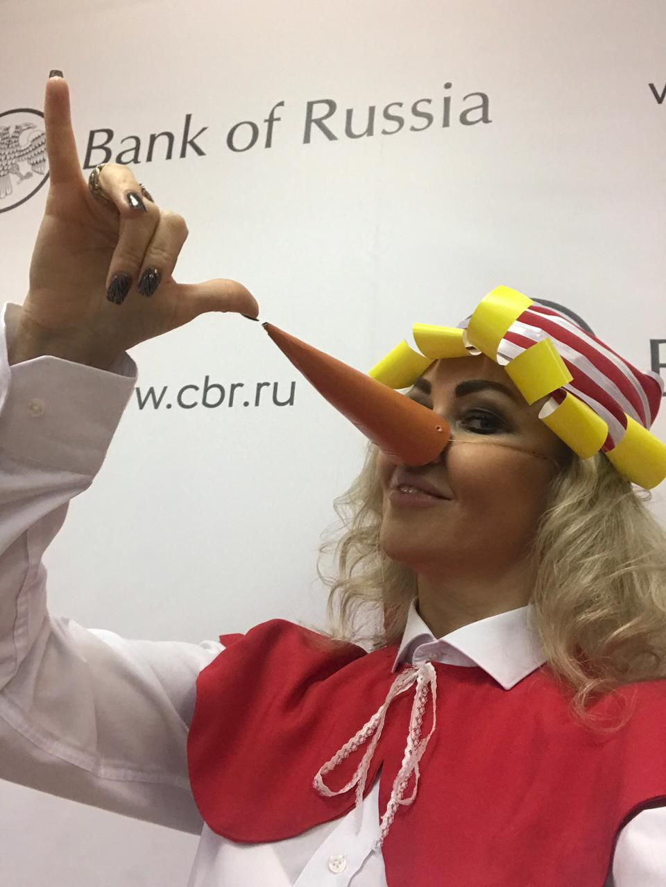
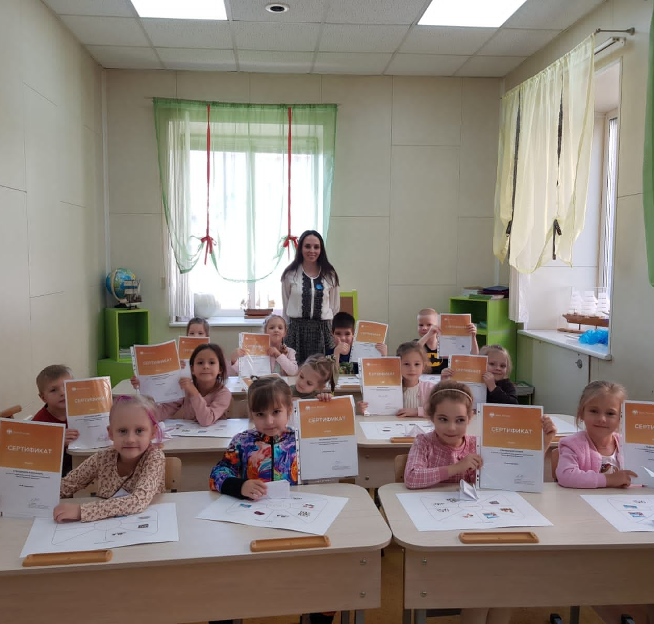
Практика распространена в педагогической среде Дальневосточного федерального округа и широко используется педагогами дошкольных образовательных организаций

